Slide 1
Особенности проведения государственной итоговой аттестации по образовательным программам среднего общего образования в 2023 году.
Отдел образования администрации города Лесосибирска
Сенюта Людмила Алексеевна,
главный специалист отдела образования администрации г. Лесосибирска

Slide 2
Муниципальные общеобразовательные учреждения
9
337
Краевые общеобразовательные учреждения
1
14
Негосударственные общеобразовательные учреждения
2
14

Slide 3
Порядок проведения государственной итоговой аттестации по образовательным программам среднего общего образования (от 07.11.2018 г № 190/1512);
Приказ МП РФ «Об утверждении единого расписания и продолжительности проведения единого государственного экзамена по каждому предмету, требований к использованию средств обучения и воспитания при его проведении в 2023году» (от 16.11.2022 № 989/1143)

Slide 4
Обязательными для всех выпускников школ текущего года являются ЕГЭ по русскому языку и математике (базовая) или математика (профильная)
Русский язык- 365
Математика П-163
Математика Б- 202

Slide 5
Для участия в ЕГЭ обучающемуся необходимо в
СРОК ДО 1 ФЕВРАЛЯ 2023 ГОДА
официальный портал
Личный кабинет
С указанием паспорта
ПОЛУЧЕНИЕ УВЕДОМЛЕНИЙ В ОУ ПОД РОСПИСЬ УЧАСТНИКА ЕГЭ

Slide 6
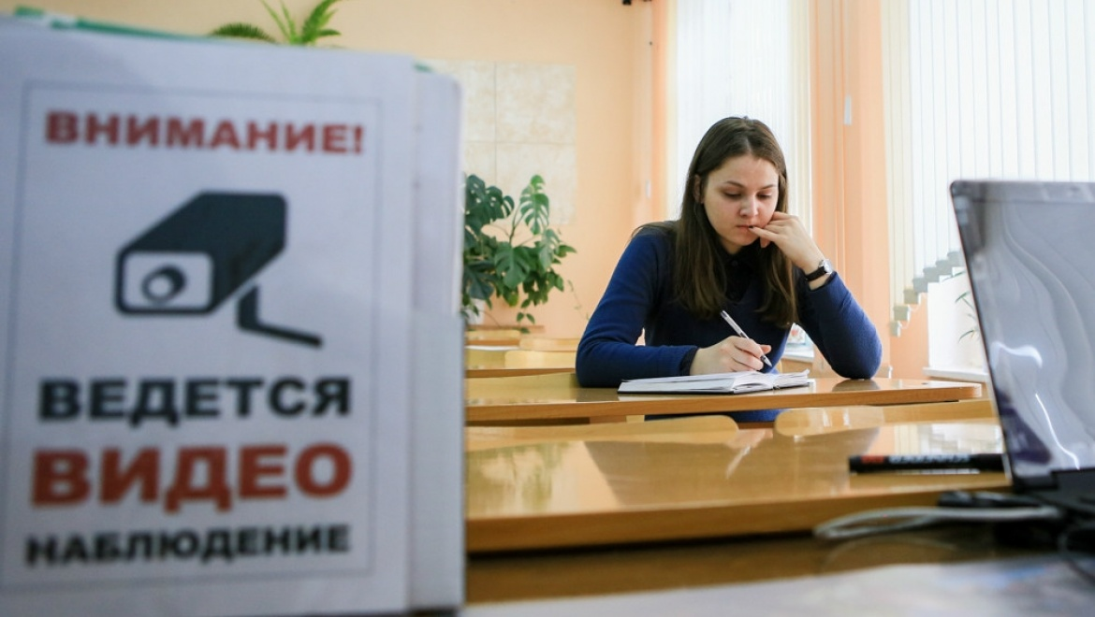

Slide 7
Расписание ЕГЭ 2023 основной период
ДАТА ПРОВЕДЕНИЯ | ПРЕДМЕТ
26 мая | География, Литература, Химия
29 мая | Русский язык
1 июня | Математика (профильный уровень), базовый уровень
5 июня | История, Физика
8 июня | Обществознание
13 июня | Иностранные языка (п), Биология
16 июня | Иностранные языки (раздел "Говорение")
19 июня | Информатика

Slide 8
ВРЕМЯ НАПИСАНИЯ ЭКЗАМЕНОВ:
1 | русский язык | 3ч 30 мин
22 | математика (базовая) | 3 часа
2 | математика (профильная) | 3ч 55 мин
3 | физика | 3ч 55 мин
4 | химия | 3 ч 30 мин
5 | информатика и ИКТ | 3ч 55 мин
6 | биология | 3 ч 55 мин
7 | история | 3ч 30 мин
8 | география | 3 часа
9 | английский язык | 3 ч 10 мин – письменная часть 17 мин – устная часть
10 | обществознание | 3ч 30 мин
11 | литература | 3ч 55 мин

Slide 9
МИНИМАЛЬНОЕ КОЛИЧЕСТВО БАЛЛОВ:
1 | русский язык | 36
2 | математика ПРОФИЛЬНАЯ | 27
3 | физика | 36
4 | химия | 36
5 | информатика и ИКТ | 40
6 | биология | 36
7 | история | 32
8 | география | 37
9 | английский язык | 22
10 | немецкий язык
11 | французский язык
13 | испанский язык
12 | обществознание | 42
18 | литература | 32

Slide 11
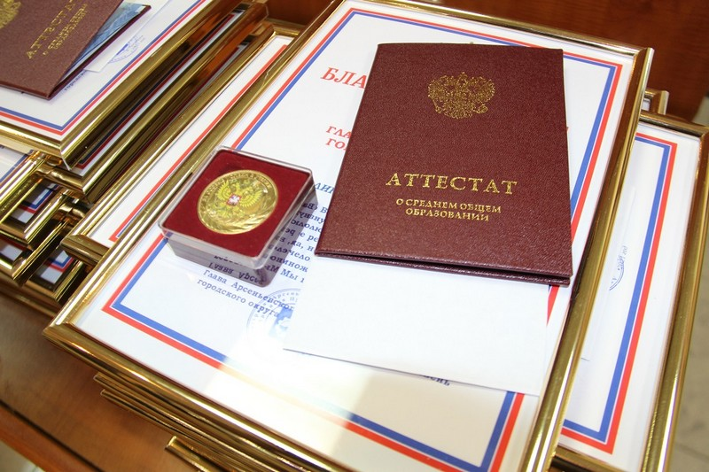

Slide 12
fipi.ru - Федеральный институт педагогических измерений
ege.edu.ru - Официальный информационный портал ЕГЭ
obrnadzor.gov.ru - Федеральная служба по надзору в сфере образования и науки
www.rustest.ru - Официальный сайт Федерального центра
Тестирования
mon.gov.ru - Министерство образования и науки Российской
Федерации

Slide 13
Спасибо за внимание!

